Slide 1
Презентація
Автор: Варга Віталій (учень 8-В класу);
Керівник: Стеблак Тетяна Михайлівна.
2012 р.

Slide 2
тема: «Подорож по визначних місцях Світу»
Мета: Дізнатися більше про світ, у якому ми живемо. Про дивовижні пам’ятки архітектури які витримали випробовування часом і дійшли до нас з давніх часів…

Slide 3


Франція

Slide 4
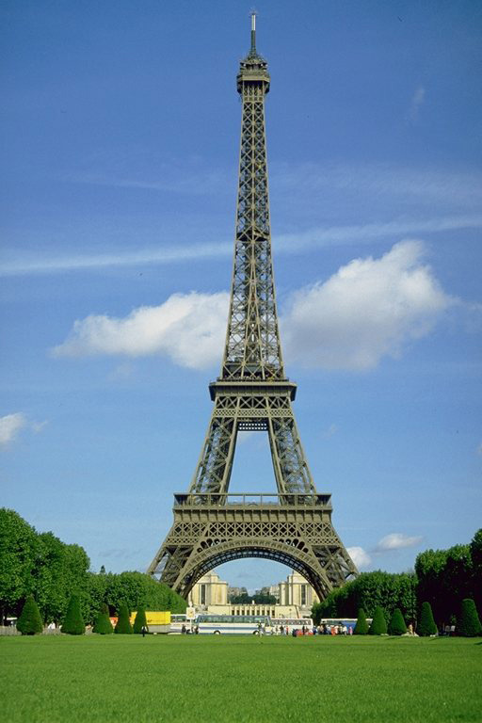
Ейфелева Вежа
Париж (Франція);
Названа на честь її конструктора Густава Ейфеля;
Побудована 1889 р.
Висота – 324 м.
При сильних вітрах вершина башти відхиляється в сторони на 15 см.
З часів заснування Ейфелеву вежу відвідали більше 200 мільйонів чоловік.;
Її маса в середньому 9500 т.

Slide 5


США

Slide 6
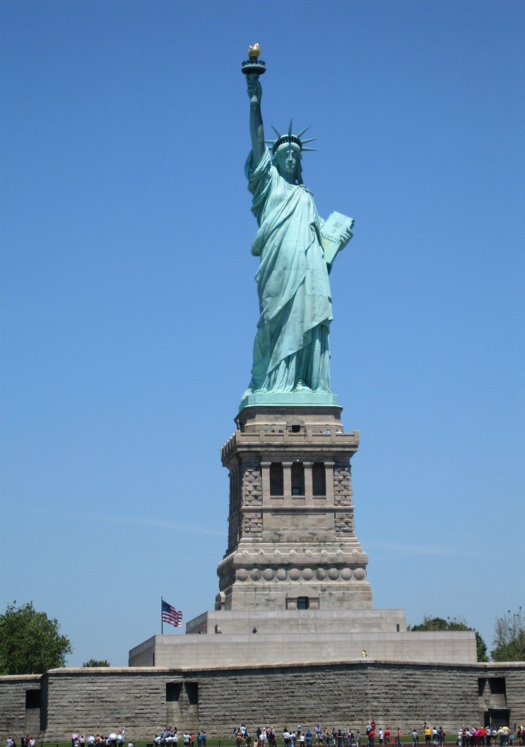
Статуя Свободи
Нью-Йорк (США);
Названа в честь острова на якому розташрвана (о. Свободи);
Офіційне відкриття 28 жовтня 1886 р.
Висота— 93 метри (ця цифра включає п'єдестал)
Навесні 1885 р. Статую Свободи було доставлено в Нью-Йорк. Для перевезення статую розібрали на 350 частин і спакували в 214 ящиків. (Її права рука закінчена раніше). Статую зібрали за чотири місяці. Урочисте відкриття, на якому виступив президент США Гровер Клівленд, відбулося 28 жовтня 1886р. у присутності тисяч глядачів. Як французький подарунок до сторічної річниці американської революції він запізнився на десять років.

Slide 7


Італія

Slide 8
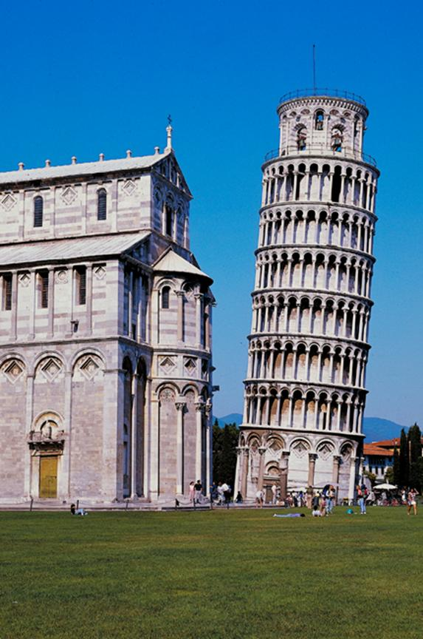
Пізанська Вежа
Піза (Італія);
Назва походить від міста у якому розташована;
Побудована 1350 р. Початок будівництва 1174 р.
Висота 60 м.
Маса близько 15 тон.
Галілео Галілей проводив на Пізанській вежі свої експерменти;
В 1911 році було зафіксовано, що вершина нахиляється на 1,2 мм в рік. В 2006 році вершина вежі була відхилена на 5,3 м від центру;

Slide 9
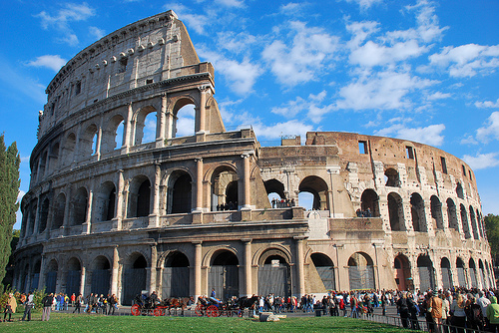
Колізей (Амфітеатр)
Рим (Італія);
Колізей (від лат. colosseus — «величезний»)
Споруджений у 70 – 80 рр. н. е.
Вміщав біля 50 000 глядачів
Колізей — найбільший амфітеатр античної епохи.
У плані Колізей представляє еліпс. Центр його композиції — зруйнована арена.
Втілює образ світу і принципи життя, що сформувалися в римлян до I в. н.е.

Slide 10


Австралія

Slide 11
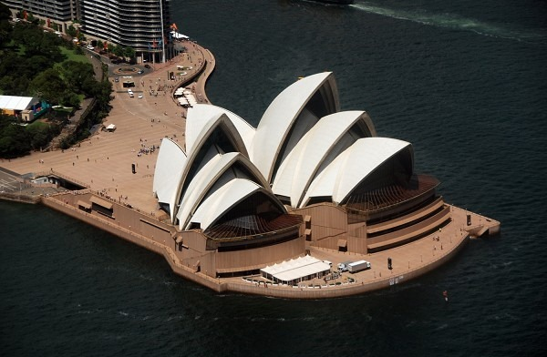
Оперний театр
Сідней (Австралія);
Збудовано 1973 р.
Вітрилоподібний дах робить цю будівлю не схожою ні на одну іншу у світі.
В 2007 році будівля театру номінувалася в проекті Сім нових чудес світу;
Включає 900 приміщень: Концертний зал, Оперний, Драматичний і Камерний Театри, 4 ресторани і Зал Прийомів;

Slide 12


Великобританія

Slide 13
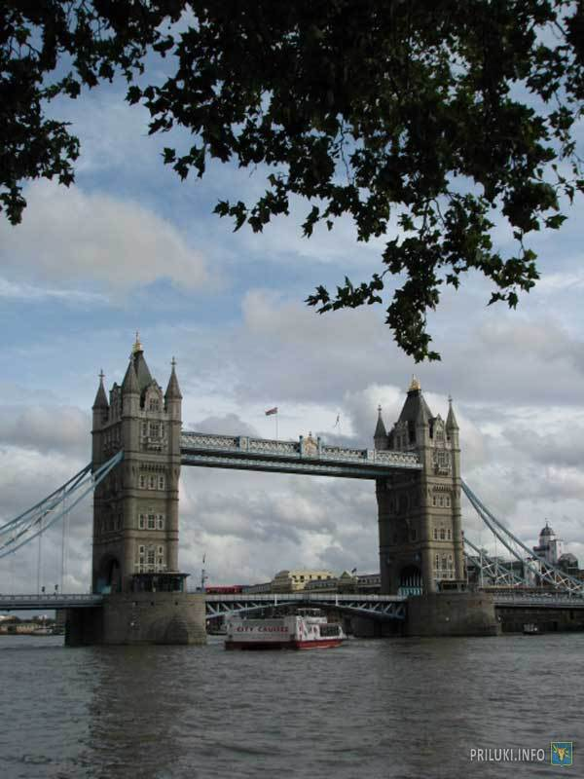
Тауверський міст
Лондон (Великобританія);
Розташований над річкою Темзою;
Довжина 244 м.
Відкритий 1894 р.
1934 - Фірма з Арізони забажала придбати «Тауерський міст» - один із символів туманної столиці. Він був настільки символічний, що в Америці його називали «Лондонський міст». Англійці поводили американців по «Тауерському мосту», і оформили документи на продаж «Лондонського», розташованого на півверсти вище за течією, який збиралися зносити.

Slide 14
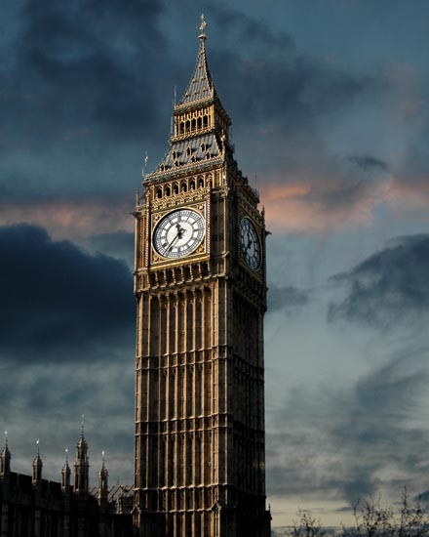
Біг Бен
Лондон (Великобританія)
Найбільша годинникова вежа у Європі;
Вежа збудована у 1858 р.
Висота вежі 96,3 м;
Біг-Бен (англ. Big Ben - Великий Бен);
Підраховано, що хвилинні стрілки проходять за рік загальну відстань в 190 кілометрів.
Маса Великого дзвону - 13,8 т.
Раз на два дні годинниковий механізм ретельно перевіряється і змащується, причому обов'язково враховується атмосферний тиск і температура повітря.

Slide 15
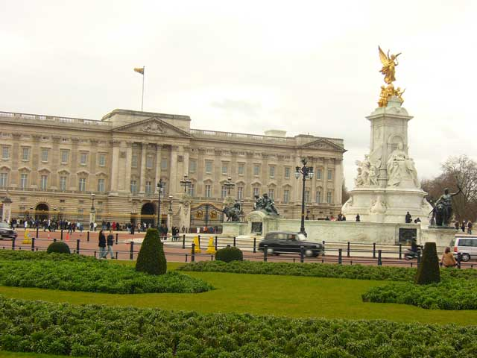
Букінгемський палац (Buckingham Palace)
Лондон (Великобританія) - офіційна лондонська резиденція британських монархів і найбільший за розмірами з діючих королівський палац у світі.
Зведений 1703 р.
Названий в честь герцога Букінгемського .
За загальним правилом, лише під час перебування британської королеви в палаці, на даху гордо майоріє королівський штандарт Юніон Джек.
Букінгемський палац обіймає територію в 20 га, з яких 17 зайняті Королівськими садами.

Slide 16
Джерела:
- www.google.ua
- www.wikepedia.ua

Slide 17
The end

